Slide 1

Современные траектории развития инклюзивного среднего профессионального образования лиц с ограниченными возможностями здоровья и инвалидностью

Slide 2
Инклюзивное образование
Организация процесса обучения, при которой все обучающиеся, независимо от их особенностей, включены в общую систему образования и обучаются вместе со своими сверстниками в образовательных организациях общего типа, которые учитывают их особые образовательные потребности и оказывают своим обучающимся необходимую специальную поддержку.
https://perspektiva-inva.ru/inclusive-edu/law/vw-371/

Slide 3
«Барьеры» инклюзивного образования
ограничения здоровья обучающихся
барьеры «архитектурного» окружения – физическая недоступность окружающей среды
барьеры социальных отношений - в школе, в колледже, в вузе, в обществе, в социальной политике, в системе законодательства, социальная дезадаптация
психологические барьеры
информационная и когнитивная дезадаптация
финансовые барьеры - необходимость дополнительных расходов на организацию специальной педагогической поддержки
https://perspektiva-inva.ru/inclusive-edu/law/vw-371

Slide 4
Модели инвалидности
Медицинская
определяет инвалидность как нарушение здоровья и ограничивает поддержку людям с инвалидностью социальной защитой больных и неспособных.
Социальная
причина инвалидности находится не в самом заболевании как таковом, а в существующих в обществе физических («архитектурных») и организационных («отношенческих») барьерах, стереотипах и предрассудках.
https://perspektiva-inva.ru/inclusive-edu/law/vw-371

Slide 5
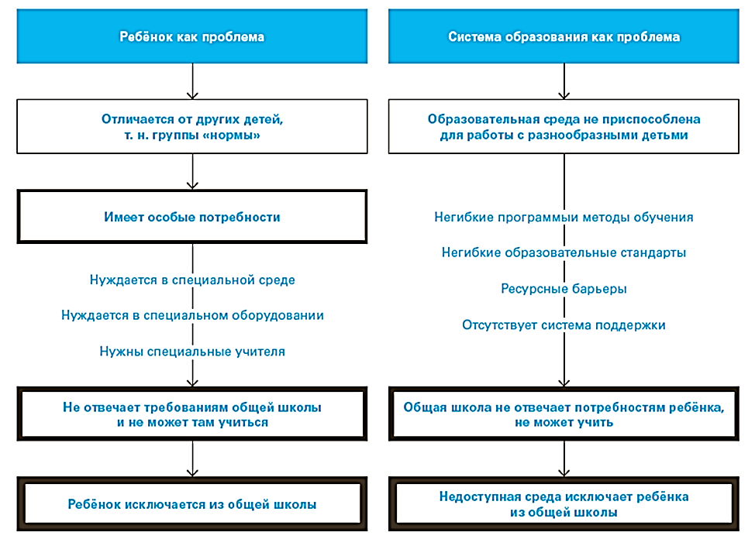
Различные подходы в образовании: медицинский и социальный (на примере школы)
https://perspektiva-inva.ru/inclusive-edu/law/vw-371

Slide 6
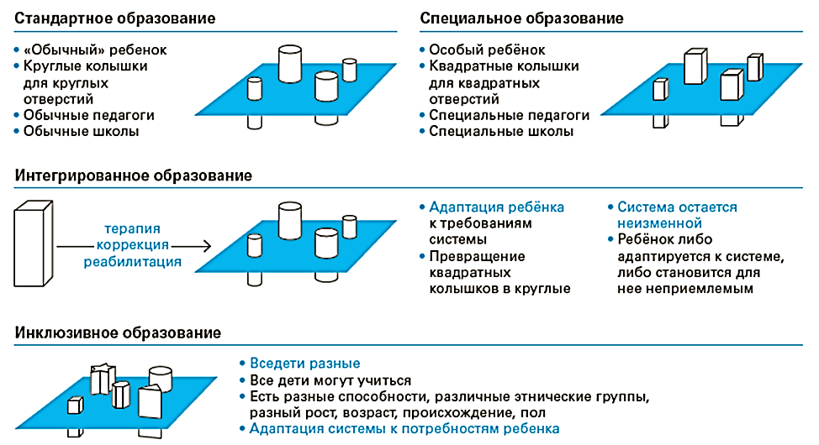
Различная организация системы образования: общее/специальное — интегрированное — инклюзивное (на примере школы)
https://perspektiva-inva.ru/inclusive-edu/law/vw-371

Slide 7
Социальный подход к пониманию инвалидности закреплен в Конвенции ООН о правах инвалидов (2006)
Федеральный закон от 3 мая 2012 года № 46-ФЗ «О ратификации Конвенции о правах инвалидов»

Slide 8
Конвенция ООН о правах инвалидов
Конвенция закрепила право инвалидов на инклюзивное образование. В целях реализации этого права без дискриминации и на основе равенства возможностей государства-участники обеспечивают инклюзивное образование на всех уровнях и обучение в течение всей жизни, стремясь при этом:
к полному развитию человеческого потенциала, а также чувства достоинства и самоуважения и к усилению уважения прав человека, основных свобод и человеческого многообразия;
к развитию личности, талантов и творчества инвалидов, а также их умственных и физических способностей в самом полном объеме;
к наделению инвалидов возможностью эффективно участвовать в жизни свободного общества.

Slide 9
При реализации этого права государства-участники обеспечивают, чтобы:
инвалиды не исключались по причине инвалидности из системы общего образования, а дети-инвалиды — из системы бесплатного и обязательного начального образования или среднего образования;
инвалиды имели наравне с другими доступ к инклюзивному, качественному и бесплатному начальному образованию и среднему образованию в местах своего проживания;
обеспечивалось разумное приспособление, учитывающее индивидуальные потребности;
инвалиды получали внутри системы общего образования требуемую поддержку для облегчения их эффективного обучения;
в обстановке, максимально способствующей освоению знаний и социальному развитию, сообразно с целью полной охваченности принимались эффективные меры по организации индивидуализированной поддержки.

Slide 10
Принципы инклюзивного образования:
Ценность человека не зависит от его способностей и достижений;
Каждый человек способен чувствовать и думать;
Каждый человек имеет право на общение и на то, чтобы быть услышанным;
Все люди нуждаются друг в друге;
Подлинное образование может осуществляться только в контексте реальных взаимоотношений;
Все люди нуждаются в поддержке и дружбе ровесников;
Для всех обучающихся достижение прогресса скорее может быть в том, что они могут делать, чем в том, что не могут;
Разнообразие усиливает все стороны жизни человека.

Slide 11
Законодательство Российской Федерации в области инклюзивного образования инвалидов и лиц с ограниченными возможностями здоровья

Slide 12
Федеральная нормативная правовая база
Федеральный закон от 3 мая 2012 года № 46-ФЗ «О ратификации Конвенции о правах инвалидов»;
Федеральный закон от 29 декабря 2012 г. № 273-ФЗ «Об образовании в Российской Федерации»;
Федеральный закон от 24 ноября 1995 г. № 181-ФЗ «О социальной защите инвалидов в Российской Федерации» (с изменениями и дополнениями);
Указ Президента Российской Федерации от 07 мая 2012 г. №597 «О мероприятиях по реализации государственной социальной политики»;
Указ Президента Российской Федерации от 07 мая 2012 г. №599 «О мерах по реализации государственной политики в области образования и науки»;
Распоряжение Правительства РФ от 15 октября 2012 г. № 1921-р «О комплексе мер, направленных на повышение эффективности реализации мероприятий по содействию трудоустройству инвалидов и на обеспечение доступности профессионального образования»;
Государственная программа Российской Федерации «Развитие образования» на 2013-2020 годы, утвержденная Распоряжением Правительства РФ от 15 мая 2013 г. № 792-р;
Государственная программа Российской Федерации «Доступная среда» на 2011 - 2015 годы, утвержденная постановлением Правительства Российской от 17 марта 2011 г. № 175.
Федеральная целевая программа развития образования на 2016-2020 годы, утв. постановлением Правительства Российской Федерации от 23 мая 2015 г. № 497.

Slide 13

Категории обучающихся
Обучающийся с ограниченными возможностями здоровья – физическое лицо, имеющее недостатки в физическом и (или) психологическом развитии, подтвержденные психолого-медико-педагогической комиссией и препятствующие получению образования без создания специальных условий.
ФЗ-273, ст. 2
Инвалид – лицо, которое имеет нарушение здоровья со стойким расстройством функций организма, обусловленное заболеваниями, последствиями травм или дефектами, приводящее к ограничению жизнедеятельности и вызывающее необходимость его социальной защиты.
ФЗ-181, ст. 1
Образовательное законодательство сегодня не устанавливает порядок и необходимость установления статуса «обучающийся с ограниченными возможностями здоровья» для лиц, имеющих статус «инвалид» («ребёнок-инвалид»)

Slide 14
Категория обучающихся «инвалид»
Лицо, которое имеет нарушение здоровья со стойким расстройством функций организма, обусловленное заболеваниями, последствиями травм или дефектами, приводящее к ограничению жизнедеятельности и вызывающее необходимость его социальной защиты.
(ФЗ от 24 ноября 1995 г. № 181-ФЗ «О социальной защите инвалидов в Российской Федерации»
Ограничение жизнедеятельности - полная или частичная утрата лицом способности или возможности осуществлять самообслуживание, самостоятельно передвигаться, ориентироваться, общаться, контролировать свое поведение, обучаться и заниматься трудовой деятельностью.
Подтверждается справкой об инвалидности в государственной организации – медико-социальной экспертной комиссии

Slide 15
Категория обучающихся «инвалид»
Установление инвалидности у взрослых и детей осуществляется при предоставлении государственной услуги по проведению медико-социальной экспертизы.
В зависимости от степени расстройства функций организма гражданину, признанному инвалидом, устанавливается I, II или III группа инвалидности.
I группа инвалидности устанавливается при наиболее тяжелых расстройствах функций организма, III группа инвалидности – при наиболее легких.
Ребенку (лицу в возрасте до 18 лет) не зависимо от тяжести расстройства функций организма устанавливается категория «ребенок – инвалид».

Slide 16
Индивидуальная программа реабилитации (абилитации) инвалида (ИПРА)
Разработанный федеральными учреждениями медико-социальной экспертизы, комплекс оптимальных для инвалида реабилитационных мероприятий, включающий в себя отдельные виды, формы, объемы, сроки и порядок реализации медицинских, профессиональных и других реабилитационных мер, направленных на восстановление, компенсацию нарушенных или утраченных функций организма, восстановление, компенсацию способностей инвалида к выполнению определенных видов деятельности
(статья 11 ФЗ № 181-ФЗ).

Slide 17
Категория «Обучающийся с ограниченными возможностями здоровья (с ОВЗ)»
Физическое лицо, имеющее недостатки в физическом и (или) психологическом развитии, подтвержденные психолого-медико-педагогической комиссией и препятствующие получению образования без создания специальных условий
(ФЗ от 29 декабря 2012 г. № 273-ФЗ «Об образовании в Российской Федерации»

Slide 18
ФЗ-181 «О социальной защите инвалидов в РФ» (ст. 19, образование инвалидов)
Органы, осуществляющие управление в сфере образования, и образовательные организации совместно с органами социальной защиты населения и органами здравоохранения обеспечивают получение инвалидами общедоступного и бесплатного дошкольного, начального общего, основного общего, среднего общего образования и среднего профессионального образования, а также бесплатного высшего образования.
Общее образование, профессиональное образование и профессиональное обучение инвалидов осуществляются в соответствии с адаптированными образовательными программами и индивидуальными программами реабилитации инвалидов.
Инвалидам создаются необходимые условия для получения образования в организациях, осуществляющих образовательную деятельность по реализации основных общеобразовательных программ, в которых созданы специальные условия для получения образования обучающимися с ограниченными возможностями здоровья, а также в отдельных организациях, осуществляющих образовательную деятельность по адаптированным основным общеобразовательным программам.
Инвалидам создаются необходимые условия для получения образования в организациях, осуществляющих образовательную деятельность по реализации основных общеобразовательных программ, в которых созданы специальные условия для получения образования обучающимися с ограниченными возможностями здоровья, а также в отдельных организациях, осуществляющих образовательную деятельность по адаптированным основным общеобразовательным программам.

Slide 19
ФЗ-273 «Об образовании в РФ»
Инклюзивное образование - обеспечение равного доступа к образованию для всех обучающихся с учетом разнообразия особых образовательных потребностей и индивидуальных возможностей.
(Ст.1)
Профессиональными образовательными организациями и образовательными организациями среднего и высшего образования должны быть созданы специальные условия для получения образования обучающимися с ограниченными возможностями здоровья.
(Ст.79)

Slide 20
ФЗ-273 «Об образовании в РФ»
Специальные условия для получения образования обучающимися с ограниченными возможностями здоровья - условия обучения, воспитания и развития таких обучающихся, включающие в себя использование специальных образовательных программ и методов обучения и воспитания, специальных учебников, учебных пособий и дидактических материалов, специальных технических средств обучения коллективного и индивидуального пользования, предоставление услуг ассистента (помощника), оказывающего обучающимся необходимую техническую помощь, проведение групповых и индивидуальных коррекционных занятий, обеспечение доступа в здания организаций, осуществляющих образовательную деятельность, и другие условия, без которых невозможно или затруднено освоение образовательных программ обучающимися с ограниченными возможностями здоровья.
(Ст.79)

Slide 21
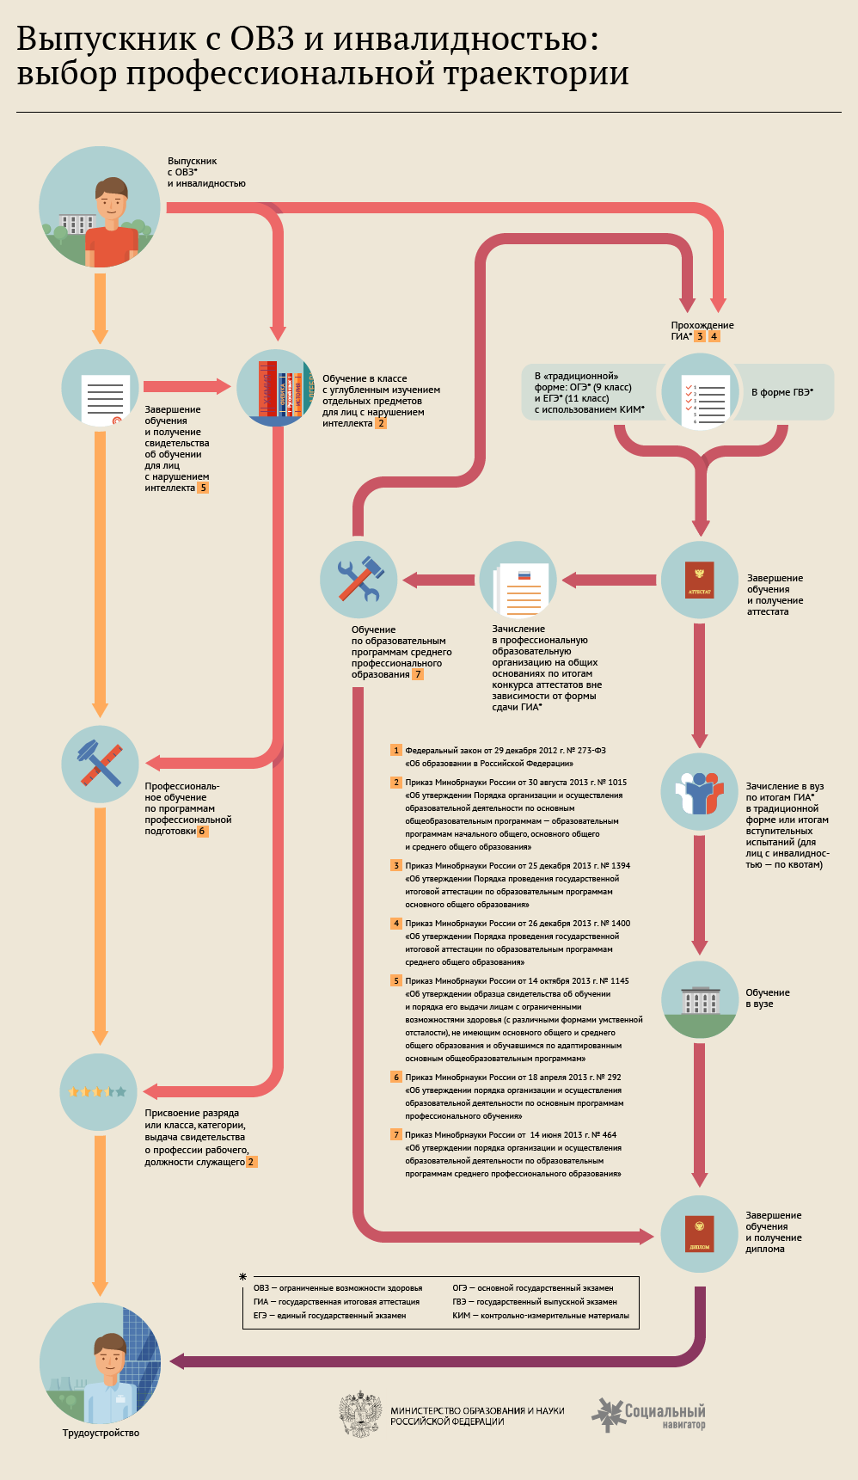

Slide 22
Организация инклюзивного среднего профессионального образования лиц с ограниченными возможностями здоровья и инвалидностью

Slide 23
Вариативные модели БПО
Мультифункциональная модель БПОО(обучение лиц по всем нозологиям)
Специализированная модель БПОО (по одной нозологии)
Смешанная модель БПОО (по нескольким нозологиям)

Slide 24
Структурное подразделение
БПОО по сопровождению студентов-инвалидов и ОВЗ определяющее
Условия деятельности БПОО
Наличие специальных условий
Материально-техническое обеспечение | Архитектурная доступность | Учебные корпуса |  | Мастерские и лаборатории |  | Спец учебное оборудование |  | Оборудование для дистанционного обучения | Учебно-производственные участки |  |  | Базы практик | Оборудованные рабочие места |  | Кабинет адаптационных дисциплин | Спец оборудованная библиотека |  | Специально оборудованныйспортивный зал | Спец оборудованное общежитие |  | Медицинский пункт
Учебно-методическое обеспечение | Программы профессиональной диагностики и психолого-медико-педагогического сопровождения |  | УМК по учебным дисциплинам и МДК |  |  |  | Адаптированные образовательные программ СПО и ПО с учетом нозологических особенностей |  |  |  | Использование специальных дифференцированных методики технологий работы с инвалидами и лицами с ОВЗ |  |  |  | Использование дистанционных технологий |  | Информационное обеспечение |  |  | База материалов текущей и итоговой аттестации
Кадровое обеспечение | Преподаватели, прошедшие повышение квалификации в области инклюзивного образования |  |  |  | Специалисты сопровождения |  |  |  |  | Использование сетевых форм реализации АООП |  |  |  | Мастера производственного обучения, прошедшие повышение квалификации в области инклюзивного образования |  |  |  |  | Волонтеры

Slide 25
Административная структура
Модули БПОО
«Информационное пространство» | Специализированный сайт БПОО для лиц с инвалидностью и ОВЗ |  |  | Система он-лайн консультирования |  |  | Электронная библиотека |  |  | Центр дистанционных технологий |  |  | Система он-лайн курсов и мастер-классов для инвалидов и лиц с ОВЗ
«Трудоустройство и профориентация» | Центр профориентации, профессионального сопровождения и консультирования |  |  |  | Бюро по трудоустройству |  |  |  | Консультационный пункт по развитию предпринимательства |  |  | Банк данных работодателей
«Комплексное сопровождение» | Служба консультирования родителей или законных представителей |  | Общество студенческого самоуправления |  |  | Конкурсы профмастерства и соревнования |  | Дополнительное образование |  |  | Досуговый центр |  |  | Служба волонтерского движения
«Повышение квалификации преподавателей и мастеров профессионального обучения» | Учебно-методический отдел | Постоянный консультационный пункт для преподавателей и мастеров производственного обучения |  |  | Пункт обучения тьюторов или ассистентов (помощников) |  |  |  |  | Стажировочная площадка |  |  | Сетевое взаимодействие с ФМЦ, РУМЦ, региональными БПОО, ВУЗами и другими ОО

Slide 26
Модель БПОО может быть представлена следующими структурными компонентами
целевой компонент, раскрывающий цели, задачи, систему принципов социально-педагогической деятельности.
Содержательный компонент модели включает:
модули раскрывающие направления и функции деятельности специалистов БПОО;
субъектов образовательной деятельности (обучающиеся, педагогические и административные кадры),
ресурсную базу (материально-технические, финансово-экономические, информационно-методические) в соответствии с компонентами образовательного процесса и их инновационным содержанием.
Технологический компонент предполагает описание содержания учебно-методического обеспечения образовательной организации, реализующей программы СПО и ПО для лиц с инвалидностью и ОВЗ, соотношение программ и технологий организации целостности образовательного и воспитательного процесса.
Результативный компонент модели предполагает оценку эффективности деятельности БПОО.

Slide 27
целевой компонент
формируется социальный заказ, в данном случае, под социальным заказом понимается с одной стороны обеспечение доступности к системе СПО и ПО лиц с ОВЗ и инвалидностью, с другой стороны поддержка функционирования региональных систем инклюзивного профессионального образования инвалидов и лиц с ограниченными возможностями здоровья в субъектах Российской Федерации.

Slide 28
Задачами деятельности моделей БПОО являются:
Конструирование и реализация оптимальных адаптированных образовательных программ СПО, программ профессионального обучения, дополнительных профессиональных программ обучения инвалидов и лиц с ОВЗ (по одной или нескольким нозологиям) по востребованным и перспективным для экономики региона профессиям и специальностям;
Обеспечение и предоставление для коллективного пользования специальных информационных и технических средств, дистанционных образовательных технологий, учебно-методических материалов;
Создание условий для формирования профессиональных компетенций педагогических работников профессиональных образовательных организаций субъекта Российской Федерации;
Консультирование инвалидов и лиц с ОВЗ, их родителей (законных представителей) по вопросам получения СПО, в том числе с проведением профессиональной диагностики.

Slide 29
Система принципов функционирования БПО.
принцип модульной организации, позволяющий путем комбинации различных модулей адаптировать административную и функциональную структуру базовой профессиональной образовательной организации к деятельности в различных условиях, определяемых количеством и нозологическими группами обучающихся, материально-техническими и кадровыми ресурсами, а также социальным заказом региона?
принцип гуманистической направленности как утверждение безусловной ценности жизни, предполагающее уважение человеческого многообразия и вариативности, развитие индивидуальности, признание значимости их личностных потребностей; создание гуманных отношений в социуме;
принцип индивидуальности следует рассматривать как необходимость и педагогическую целесообразность сохранения и поддержания целостности, своеобразия, своеобычности, особости, особенности, непохожести каждого участника образовательного процесса;
принцип системности может быть раскрыт с точки зрения предоставления спектра образовательной, коррекционной, социально-педагогической помощи и поддержки субъектам педагогической деятельности (обучающимся, родителям (законным представителям, педагогам) с учетом комплекса актуальных для конкретной ОО проблем и междисциплинарный характер их преодоления;
принцип доступности и адресности, предполагающий вариативность форм и методов реализации образовательных программ в соответствии с образовательными потребностями обучающихся и ресурсов БПОО;
принцип включения обучающихся с ОВЗ и инвалидностью в образовательное и социальное сообщество, на правах равноправных партнеров.

Slide 30
Содержательный компонент модели БПО раскрывает:
следующие модули административной и функциональной структуры:
«Информационное пространство»;
«Трудоустройство и профориентация»;
«Комплексное сопровождение»
«Повышение квалификации и мастеров профессионального обучения».

Slide 31
Субъекты образовательной деятельности смешанной модели БПОО (обучающиеся, педагогические и административные кадры).
Варианты комплектования учебных групп в зависимости от количества обучающихся с инвалидностью и ОВЗ в данной модели могут быть различны. Рекомендуются следующие варианты обучения:
- обучающийся инвалид или обучающийся с ограниченными возможностями здоровья учится в инклюзивной группе, изучая тот же самый набор дисциплин и в те же сроки обучения, что и остальные обучающиеся. Адаптированная образовательная программа направлена на создание специальных условий для реализации его особых образовательных потребностей;
- обучающиеся с инвалидностью или обучающиеся с ограниченными возможностями здоровья учатся в специальной (отдельной) группе в те же сроки обучения, что и остальные обучающиеся, или увеличенные сроки обучения. Адаптированная образовательная программа включает адаптационные дисциплины, а также предусматривает требования к специальным условиям для реализации их особых образовательных потребностей;
- обучающийся инвалид или обучающийся с ограниченными возможностями здоровья обучается по индивидуальному учебному плану, в том числе с использованием дистанционных образовательных технологий.

Slide 32
Педагогические и административные кадры моделей БПОО
Штат профессиональных образовательных организаций комплектуется в соответствии с типами нозологий обучающихся конкретной организации с целью обеспечения комплексного характера их сопровождения.
Профессиональный стандарт "Педагог профессионального обучения, профессионального образования и дополнительного профессионального образования" (утв. приказом Министерства труда и социальной защиты РФ от 8 сентября 2015 г. N 608н)
Необходимые знания:
вопросы индивидуализации обучения (для обучения лиц с ограниченными возможностями здоровья - особенности их психофизического развития, индивидуальные возможности)
Необходимые умения:
Использовать педагогически обоснованные формы, методы и приемы организации деятельности обучающихся, применять современные технические средства обучения и образовательные технологии с учетом возрастных и индивидуальных особенностей обучающихся (для обучения лиц с ограниченными возможностями здоровья - также с учетом особенностей их психофизического развития, индивидуальных возможностей).
Использовать методы, формы, приемы и средства организации и коррекции общения и деятельности студентов группы с учетом их возрастных и индивидуальных особенностей.

Slide 33
Образовательная организация, реализующая данную модель комплектуется педагогическими, административными и иными работниками имеющими, профессиональную подготовку соответствующего уровня и направленности: тьютор, психолог (педагоги-психологи, специальные психологи), социальный педагог (социальные работники), специалист по специальным техническим и программным средствам обучения, а также при необходимости сурдопедагог, сурдопереводчик, тифлопедагог, тифлосурдопереводчик.
БПОО должна обеспечить работникам возможность повышения профессиональной квалификации один раз в три года, ведения методической работы, применения, обобщения и распространения опыта использования современных образовательных технологий обучения и воспитания, обучающихся. Педагоги, которые реализуют основную образовательную программу СПО с участием обучающихся с ОВЗ должны иметь высшее профессиональное образование. Для этих категорий специалистов обязательным требованием является прохождение профессиональной переподготовки или курсов повышения квалификации в области инклюзивного образования, подтвержденной документом установленного образца.
Педагоги, реализующие адаптированную образовательную программу обучающихся с тяжелой умственной отсталостью и с сочетанной патологией, должны пройти профессиональную переподготовку или курсы повышения квалификации (не менее 144 часов) в области олигофренопедагогики.

Slide 34
Ресурсная база моделей БПО
Основные требования к материально-техническому обеспечению деятельности БПОО, реализующей программы СПО И ПО лиц с инвалидностью и ОВЗ: наличие архитектурной доступности, мастерских и лаборатории, учебных корпусов, специализированного учебного оборудования, учебно-производственных участков, базы практик, оборудованные рабочие места, кабинет адаптационных дисциплин, специально оборудованный спортивный стол, специально оборудованное общежитие, медицинский пункт.

Slide 35
Финансово-экономическое обеспечение
Структура расходов на образование включает:
- образование обучающегося на основе адаптированной образовательной программы;
- сопровождение обучающегося в период его нахождения в образовательной организации;
- консультирование родителей и членов семей по вопросам образования обучающегося;
- обеспечение необходимым учебным, информационно-техническим оборудованием и учебно-дидактическим материалом.
Финансовые условия реализации адаптированной образовательной программы обучающихся по данной модели должны:
- обеспечивать образовательной организации возможность исполнения требований Стандарта СПО;
- обеспечивать реализацию обязательной части адаптированной программы и части, формируемой участниками образовательного процесса вне зависимости от количества учебных дней в неделю;
- отражать структуру и объем расходов, необходимых для реализации адаптированной программы и достижения планируемых результатов, а также механизм их формирования.

Slide 36
Технологический компонент моделей БПО
Соотношение программ и технологий СПО и ПО обучающихся с инвалидностью и ОВЗ предусматривает соблюдения принципов их проектирования и реализации:
  вариативность, гибкость и мобильность программ в зависимости от потребностей каждого обучающегося и возможностей ресурсов БПОО;
  практико-ориентированный характер их освоения;
  открытый и сетевой характер, модульное устройство программ, возможность взаимозачета результатов;
  принцип социальной адаптивности к изменяющимся условиям и неопределенности.

Slide 37
Результативный компонент моделей БПО предполагает оценку (мониторинг) эффективности ее деятельности по следующим параметрам:
количество обучающихся с инвалидность и ОВЗ успешно завершивших программу СПО и ПО;
количество обучающихся с инвалидность и ОВЗ завершивших программу СПО и ПО и трудоустроившихся по профилю обучения, а также продолживших обучаться по программам ВПО;
количество обучающихся с инвалидность и ОВЗ среди участников конкурсов профессионального мастерства среди лиц с инвалидностью и ОВЗ;
количество обучающихся с инвалидность и ОВЗ среди победителей конкурсов профессионального мастерства среди лиц с инвалидностью и ОВЗ;
кадровая обеспеченность БПО по сопровождению обучающихся.

Slide 38
Особенности приема лиц с ограниченными возможностями здоровья в учреждения среднего профессионального образования
Прием лиц с ОВЗ в государственные образовательные учреждения осуществляется в соответствии с общим порядком, установленным федеральным законодательством, региональными и иными нормативными правовыми актами.
Государственное образовательное учреждение не вправе отказать лицам с ОВЗ в приеме на обучение в связи с наличием у них таких ограничений, за исключением случаев, установленных федеральным и региональным законодательством. Отказ в приеме лица с ОВЗ в государственное образовательное учреждение может быть обжалован в порядке, установленном федеральным законодательством, законами и иными нормативными правовыми актами субъектов РФ.
Лицо с ОВЗ переводится в другую ОО или на другую форму получения образования на основании заключения ПМПК и с согласия родителей (законных представителей) несовершеннолетнего ребенка в случае неосвоения им образовательной программы в избранном образовательном учреждении и по избранной форме. Вопрос о переводе рассматривается, как правило, по истечении учебного года, если более ранний срок не соответствует интересам обучающегося, воспитанника.
Интегрированное (инклюзивное) воспитание и обучение лиц с ОВЗ и лиц, не имеющих таких ограничений, не должно отрицательно сказываться на результатах обучения последних.
В случае установления ПМПК невозможности совместного обучения лиц с ОВЗ, успешно осваивающих образовательные программы, и лиц, не имеющих таких ограничений, на основании решения органа самоуправления ОО, орган государственной власти, осуществляющий управление в сфере образования, по согласованию с родителями (законными представителями) несовершеннолетних детей и с учетом рекомендаций ПМПК принимает меры по продолжению лицами с ОВЗ обучения в другой ОО или по иной форме получения образования.

Slide 39
Особенности организации образовательной деятельности для инвалидов и лиц с ОВЗ
Образование обучающихся с ОВЗ может быть организовано как совместно с другими обучающимися, так и в отдельных классах, группах или в отдельных образовательных организациях.
Численность таких обучающихся в учебной группе - до 15 человек.
Образовательной организацией обеспечивается предоставление учебных, лекционных материалов в электронном виде.
Специальные условия для обучающихся, имеющих нарушения зрения, слуха, опорно-двигательного аппарата.

Slide 40
Особенности организации образовательной деятельности для инвалидов и лиц с ОВЗ
Выбор методов и средств обучения, образовательных технологий и учебно-методического обеспечения реализации образовательной программы с учетом индивидуальных возможностей обучающихся из числа инвалидов и лиц с ОВЗ
При обеспечении инклюзивного образования инвалидов и лиц с ограниченными возможностями здоровья организация включает в образовательную программу специализированные адаптационные дисциплины (модули).

Slide 41
Особенности организации образовательной деятельности для инвалидов и лиц с ОВЗ
1.для инвалидов и лиц с ОВЗ по зрению:
наличие альтернативной версии официального сайта организации в сети "Интернет" для слабовидящих;
размещение в доступных для обучающихся, являющихся слепыми или слабовидящими, местах и в адаптированной форме справочной информации о расписании учебных занятий;
присутствие ассистента, оказывающего обучающемуся необходимую помощь;
обеспечение выпуска альтернативных форматов печатных материалов;
обеспечение доступа обучающегося, являющегося слепым и использующего собаку-поводыря, к зданию организации;
2. для инвалидов и лиц с ОВЗ по слуху:
дублирование звуковой справочной информации о расписании учебных занятий визуальной;
обеспечение надлежащими звуковыми средствами воспроизведения информации;

Slide 42
Особенности организации образовательной деятельности для инвалидов и лиц с ОВЗ
3. для инвалидов и лиц с ОВЗ, имеющих нарушения опорно-двигательного аппарата, материально-технические условия должны обеспечивать возможность беспрепятственного доступа я в учебные помещения, столовые, туалетные и другие помещения организации, а также пребывания в указанных помещениях.
При получении образования по образовательным программам обучающимся с ОВЗ предоставляются бесплатно специальные учебники и учебные пособия, иная учебная литература, а также услуги сурдопереводчиков и тифлосурдопереводчиков

Slide 43
Требования к организации практики обучающихся с ОВЗ
Для инвалидов и лиц с ограниченными возможностями здоровья выбор мест прохождения практик согласуется с требованием их доступности для данных обучающихся.
При определении мест прохождения учебной и производственной практики обучающимся, имеющим инвалидность, образовательная организация должна учитывать рекомендации, данные по результатам медико-социальной экспертизы содержащиеся в индивидуальной программе реабилитации инвалида, относительно рекомендованных условий и видов труда.
При необходимости для прохождения практики должны быть созданы специальные рабочие места в соответствии с характером ограничений здоровья, а также с учетом профессии, характера труда, выполняемых инвалидом трудовых функций.
При необходимости в образовательной программе устанавливаются формы проведения практики для инвалидов и лиц с ограниченными возможностями здоровья с учетом особенностей их психофизического развития, индивидуальных возможностей и состояния здоровья).

Slide 44
Порядок проведения государственной итоговой аттестации для выпускников из числа лиц с ОВЗ
Процедура ГИА выпускников с ОВЗ и инвалидов предусматривает предоставление необходимых технических средств и оказание технической помощи при необходимости.
В случае проведения государственного экзамена форма его проведения для выпускников с ОВЗ и инвалидов устанавливается с учетом индивидуальных психофизических особенностей (устно, письменно на бумаге, письменно на компьютере, в форме тестирования, письменно на языке Брайля, с использованием услуг ассистента (сурдопереводчика, тифлосурдопереводчика),
При необходимости обучающимся предоставляется отдельная аудитория
Выбор формы представления заданий для выполнения, инструкции о порядке ГИА, формы ответа.
При необходимости обучающимся предоставляется дополнительное время для подготовки ответа, для перерыва для приема пищи, лекарств и др.

Slide 45
Порядок проведения государственной итоговой аттестации для выпускников из числа лиц с ОВЗ
Допускается проведение ГИА для лиц с ОВЗ в одной аудитории совместно с выпускниками, не имеющими ограниченных возможностей здоровья.
Присутствие в аудитории ассистента, пользование необходимыми выпускникам техническими средствами, обеспечение возможности беспрепятственного доступа в аудитории, туалетные и другие помещения.
Выпускники не позднее чем за 3 месяца до начала ГИА государственной итоговой аттестации, подают письменное заявление о необходимости создания для них специальных условий при проведении ГИА.
Возможно проведение ГИА с применением электронного обучения, дистанционных образовательных технологий.

Slide 46
Промежуточная аттестация
Форма промежуточной аттестации для обучающихся с ограниченными возможностями здоровья и инвалидов устанавливается с учетом индивидуальных психофизических особенностей (устно, письменно на бумаге, письменно на компьютере, в форме тестирования и т.п.).
При необходимости предусматривается увеличение времени на подготовку к зачетам и экзаменам, а также предоставляется дополнительное время для подготовки ответа на зачете/экзамене.
При необходимости промежуточная аттестация может проводиться в несколько этапов.

Slide 47
Проблемы инклюзивного образования в системе СПО.
Несформированность механизмов кадрового обеспечения инклюзивного профессионального образования лиц с ОВЗ и инвалидов .
Отсутствие реально действующих механизмов мотивирования персонала образовательных организаций в аспекте работы с инвалидами и лицами с ОВЗ (разработка системы мотивирования персонала образовательных организаций в аспекте работы с инвалидами и лицами с ОВЗ, в том числе в контексте эффективного контракта);
Неопределенность номенклатуры должностей специального персонала, необходимого для профессионального образования лиц с ОВЗ и инвалидов, и квалификационных требований;
низкий уровень профессиональных компетенций педагогов по вопросам профессионального обучения и профессионального образования лиц с ОВЗ и инвалидов;

Slide 48
отсутствие профессиональной готовности 87% педагогов ПОО к реализации задач инклюзивного профессионального обучения и образования;
недостаточный уровень информированности школьников с ОВЗ и инвалидностью, а также их семей о возможностях получения профессионального образования в ПОО;
недостаточная обеспеченность соответствующим специальным оборудованием, современных специфических средств обучения, учитывающих вербальные и невербальные способы коммуникации различных категорий обучающихся с ОВЗ и инвалидов (использованию жестового языка, азбуки Брайля);
отсутствие в штате профессиональных образовательных организаций квалифицированных специалистов, призванных оказывать обучающимся с ОВЗ необходимые услуги и техническую помощь, выполнять роль посредника между педагогом и обучающимся (сурдопереводчики, тьюторы и т.д.);
неподготовленность родительской общественности, "неадекватность" ее реакции на организацию совместного обучения детей с инвалидностью и без нее;
техническая, архитектурная и информационная "недоступность" образовательных организаций, не учитывающая специфические особенности различных групп инвалидов.

Slide 49
Перспективы развития инклюзивного образования на уровне СПО
создание специализированных центров, осуществляющих все этапы профессионального становления:
ведение специализированного учета лиц с ОВЗ на всех этапах подготовки к профессиональной деятельности;
профессиональная ориентация;
психологическое консультирование;
оценка социально-психологической готовности к совместной трудовой деятельности в инклюзивной среде;
проведение тренингов, направленных на повышение коммуникативных навыков;
просветительско-консультационная работа по вопросам трудоустройства инвалидов для потенциальных работодателей и учебных заведений, налаживание взаимодействия между ними;
содействие в организации доступной среды на предприятиях;
внесение дополнений в перечень должностей образовательных организаций профессионального образования с учетом требований к реализации и сопровождению инклюзивного профессионального образования инвалидов и лиц с ОВЗ;
разработка квалификационных характеристик должностей специального персонала для реализации и сопровождения инклюзивного профессионального образования инвалидов и лиц с ОВЗ;
определение должностной структуры специализированного персонала и механизмов введения соответствующих должностей в штатное расписание образовательной организации.

Slide 50

Благодарю за внимание

